Slide 1
Знатоки русского фольклора

Slide 5
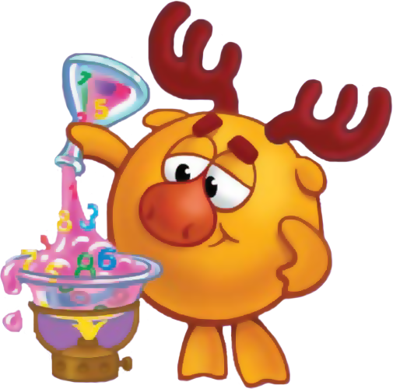

Slide 8
Загадки
1
2
3
4
5
УЗНАЙ СКАЗКУ
1
2
3
4
5
сейчас споем
1
2
3
4
5
ВОПРОС - ОТВЕТ
1
2
3
4
5
Особенности русского быта
1
2
3
4
5

Slide 9
ЗАГАДКИ
1
Растут в поле сестрички: жёлтый глазок, белые реснички.
Введите ответ

Slide 10
ЗАГАДКИ
2
Бьют Ермилку по затылку, он не плачет, только носик прячет.

Slide 11
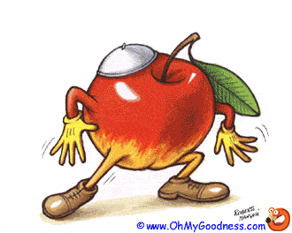
3
ЗАГАДКИ
Само с кулачок, красный бочок, потрогаешь — гладко, а откусишь — сладко.

Slide 12
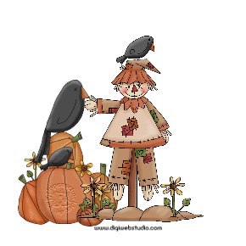
4
ЗАГАДКИ
В огороде стоит, ничего не говорит, сам не берёт и воронам не даёт.

Slide 13
ЗАГАДКИ
5
Меня частенько просят, ждут,
а только покажусь,
так прятаться начнут.

Slide 14
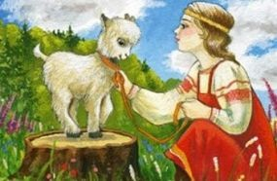
УЗНАЙ СКАЗКУ
1
Залилась Алёнушка слезами, села под стожок - плачет, а козлёночек возле неё скачет.

Slide 15
УЗНАЙ СКАЗКУ
2
Сестра с братом добежала до молочной реки. Видят – летят гуси – лебеди.

Slide 16
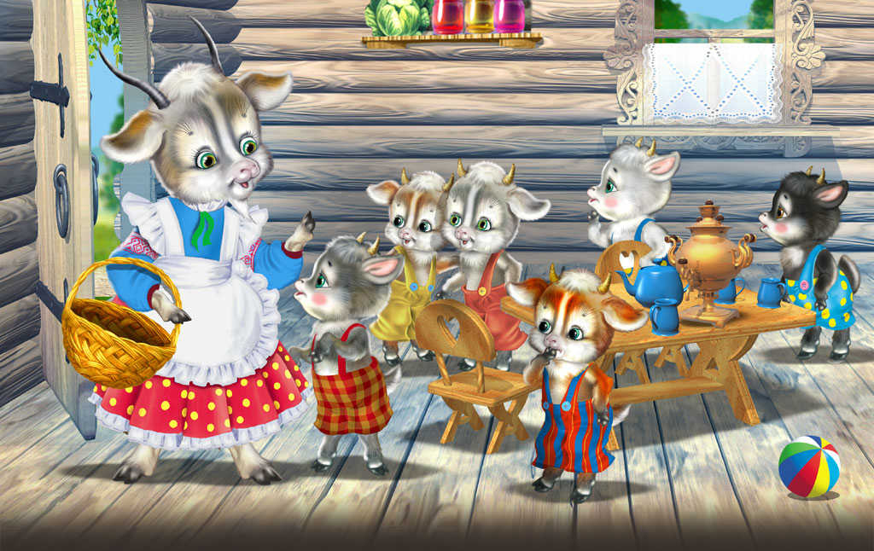
УЗНАЙ СКАЗКУ
3
- Слышим, слышим – не матушкин голосок. Наша матушка поёт тонюсеньким голоском.

Slide 17
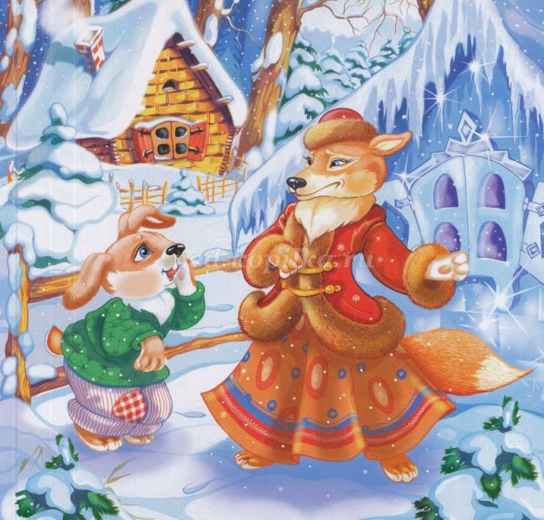
УЗНАЙ СКАЗКУ
4
- Как выскочу, как выпрыгну, полетят клочки по закоулочкам!

Slide 18
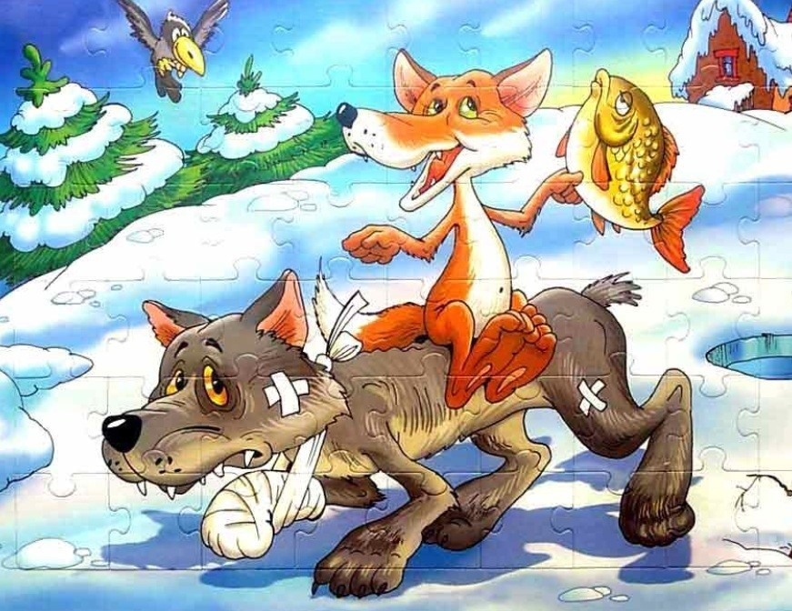
УЗНАЙ СКАЗКУ
5
Села лисица волку на спину. Он её и повёз. Вот лисица едет на волке и потихоньку поёт:«Битый небитого везёт!

Slide 19
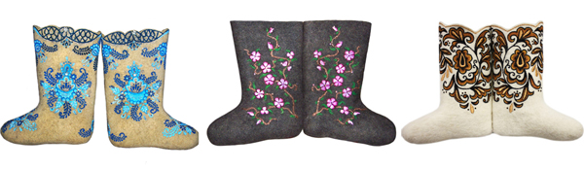
СЕЙЧАС СПОЁМ
1

Slide 20
СЕЙЧАС СПОЁМ
2

Slide 21
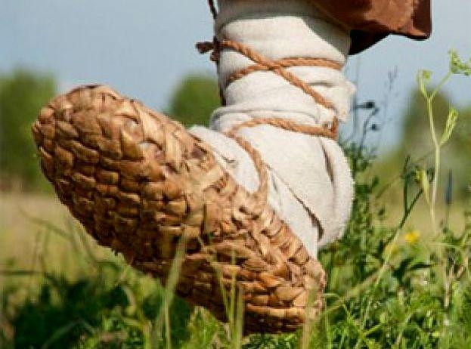
СЕЙЧАС СПОЁМ
3

Slide 22
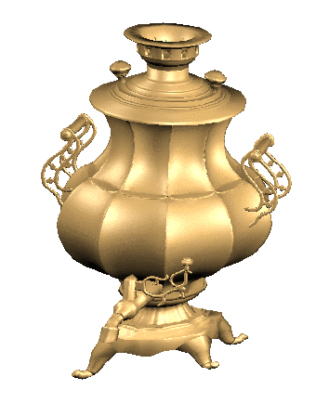
СЕЙЧАС СПОЁМ
4

Slide 23
СЕЙЧАС СПОЁМ
5

Slide 24
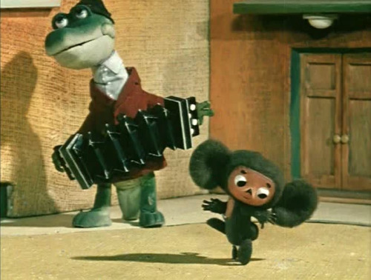
ВОПРОС - ОТВЕТ
1
На каком музыкальном инструменте играл крокодил Гена?

Slide 25
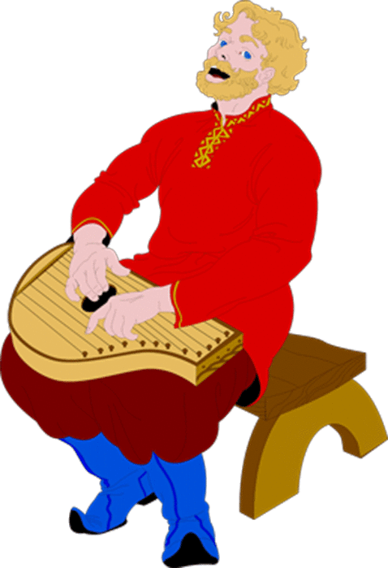
ВОПРОС - ОТВЕТ
2
Как называют музыканта, который играет на гуслях?
Введите ответ

Slide 26
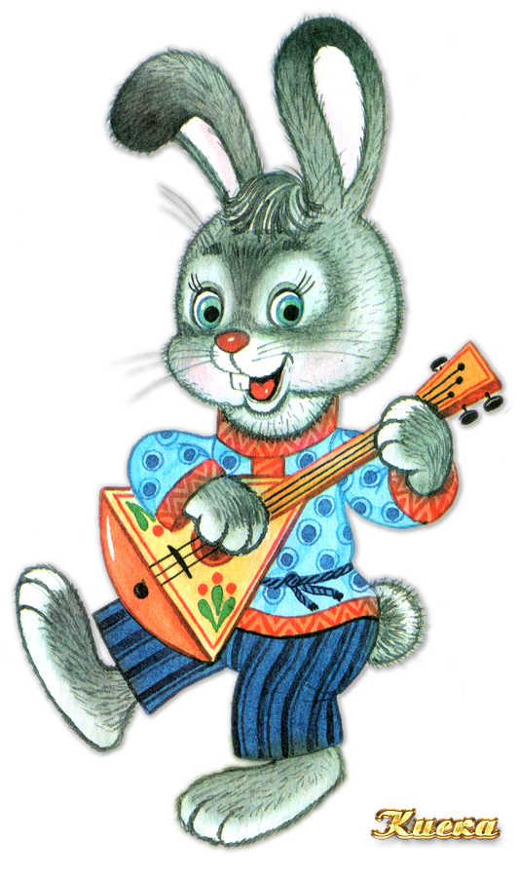
ВОПРОС - ОТВЕТ
3
Сколько струн у балалайки?
Введите ответ

Slide 27
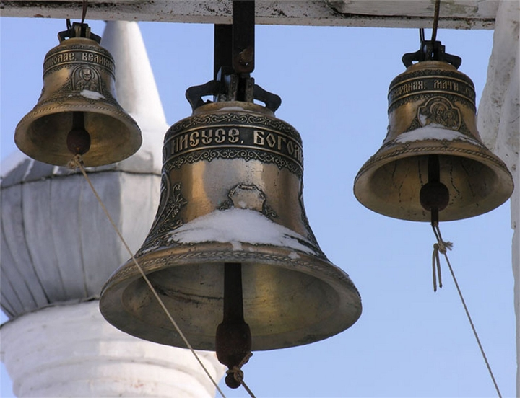
ВОПРОС - ОТВЕТ
4
У какого музыкального инструмента есть язык ?
Введите ответ

Slide 28
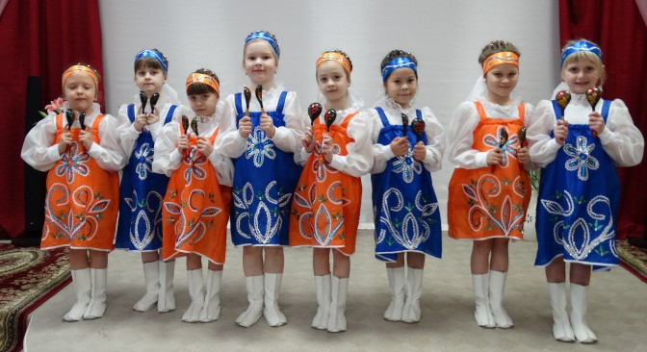
ВОПРОС - ОТВЕТ
5
На чём играют ложечники?
Введите ответ

Slide 29
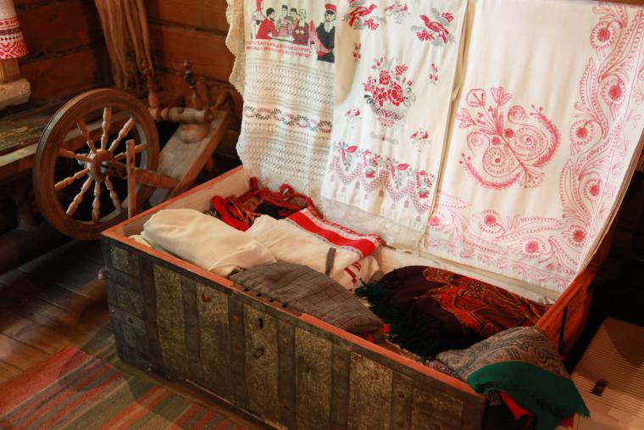
Особенности русского быта
1
Где в старину хранили одежду?

Slide 30
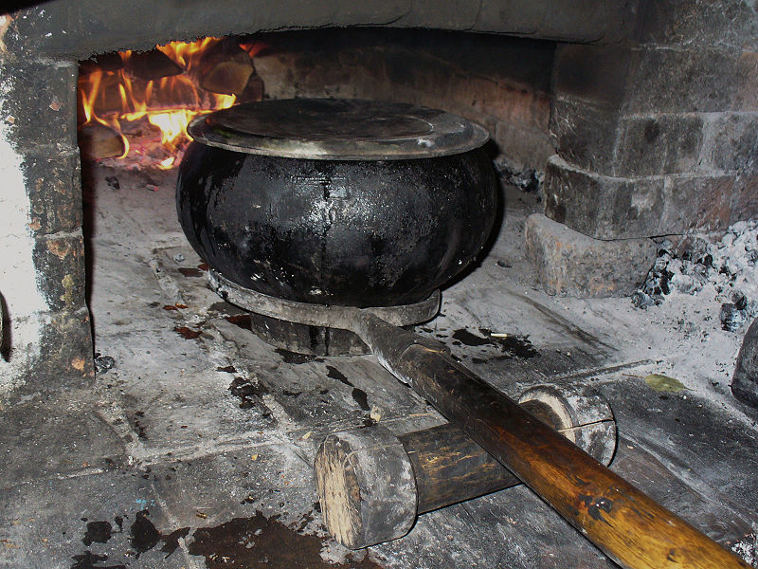
Особенности русского быта
2
В какой посуде готовили пищу?

Slide 31
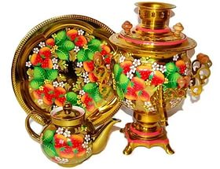
Особенности русского быта
3
Из чего на Руси пили чай ?

Slide 32
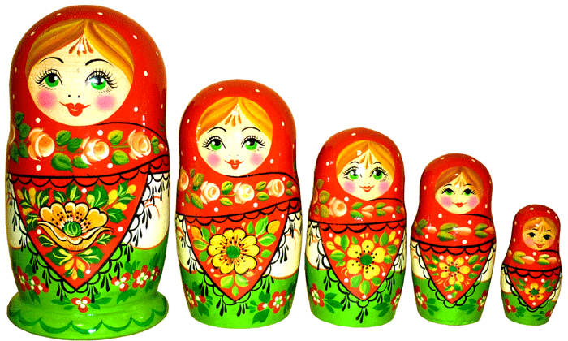
Особенности русского быта
4
Назовите русский сувенир, известный во всем мире?

Slide 33
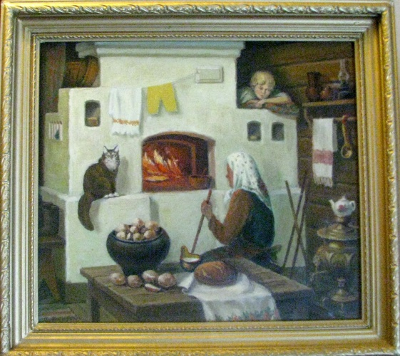
Особенности русского быта
5
О чём в старину говорили так:
«Она и поилица, и кормилица,
телосогревательница»?

Slide 34
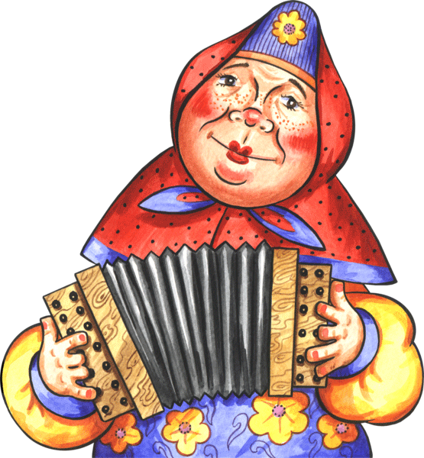
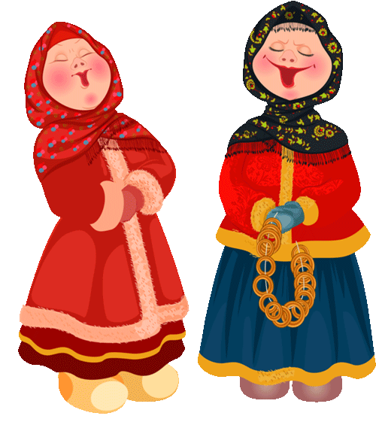
СПАСИБО
ВНИМАНИЕ
ЗА

Slide 35
ИНТЕРНЕТ - РЕСУРСЫ
http://img-fotki.yandex.ru/get/6107/152583420.12/0_6590f_dc023c9c_XL Нюша на велосипеде
http://my-ivanovo.ru/wp-content/uploads/2010/06/74f16339f64a.png Крош (слайд 2)
http://img-fotki.yandex.ru/get/6110/18869520.102/0_6dcb5_9dc29150_XL Бараш (слайд 2)
http://img0.liveinternet.ru/images/attach/c/4/82/417/82417670_n_6.png Нюша (слайд 2)
http://img-fotki.yandex.ru/get/6522/127850699.ba/0_9b7be_d3c65370_XL Карыч (слайд 2)
http://img-fotki.yandex.ru/get/4612/119528728.cb4/0_a0e71_e8c1f8cc_XL Лосяш (слайд 2)
http://dk-met.wmsite.ru/_mod_files/ce_images/igra/0_a0e95_af6e9a2c_xl.png Крош (слайд 3 – 7)
http://img-fotki.yandex.ru/get/4414/119528728.cb4/0_a0e69_a464749a_XL Бараш с шариками
http://img-fotki.yandex.ru/get/4709/119528728.cb5/0_a0eb5_1cab041d_XL Нюша с ромашкой
http://img-fotki.yandex.ru/get/4413/119528728.cb5/0_a0e9f_82954224_XL
Кар-Карыч с корабликом
http://stat16.privet.ru/lr/0d26274af501f4e51923a6ed5e659105 Лосяш
http://stat18.privet.ru/lr/0b1d3cec6375d01e8e11a66a63e1b390 бабочка
http://foto.planetadruzey.ru/2125938.jpeg картинка для фона СПАСИБО

